Slide 1
I-Strategie en I-Plan
Raad voor Rechtsbijstand
2021-2025

Slide 2
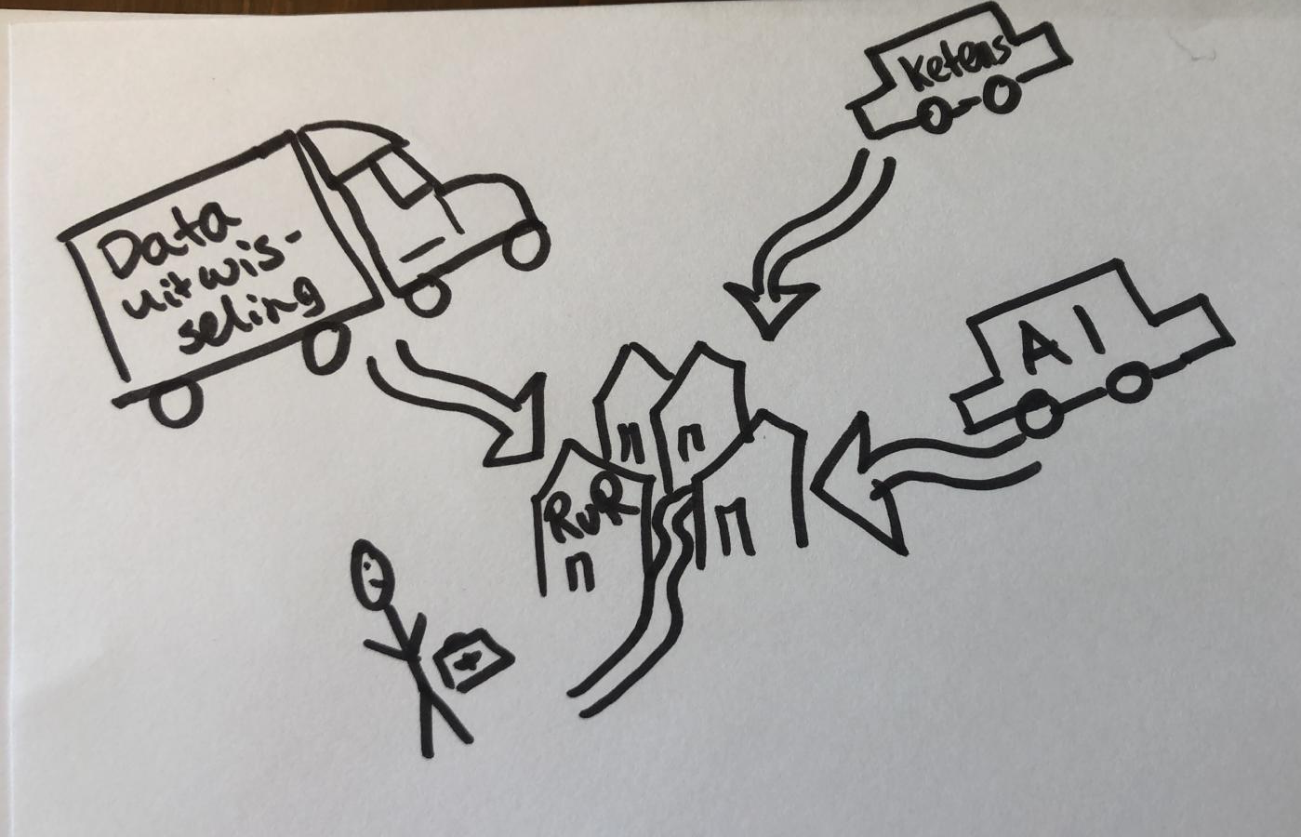
Ontwikkelingen
De omgeving waarin de Raad voor Rechtsbijstand werkt verandert
Burgers hebben soms behoefte aan specifieke hulpverlening. Binnen de gebieden; rechtsbijstand, schuldsanering, en tolken en vertalers, zijn er grote ontwikkelingen zoals het mogelijk maken van zelfhulp en maatwerk.
Daarnaast zijn er grote ontwikkelingen in het technisch domein, wat invloed heeft op de hulpverlening van de overheid aan de burger. Deze technische ontwikkelingen bieden nieuwe kansen. Denk hierbij aan samenwerking en uitwisseling van data in de keten en het automatiseren van processen.
Specifiek voor de rechtsbijstand werkt de overheid aan modernisering van het stelsel. hiervoor wordt in pilots ervaring opgedaan met nieuwe werkwijzen voor modernisering. Deze ontwikkelingen gaan de wereld van rechtsbijstand dus enorm veranderen in Nederland. Wat zal blijven is de rechtsbijstand zelf.

Slide 3
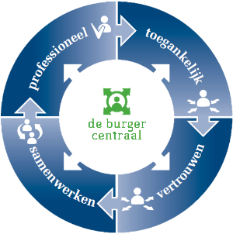

Missie en kernwaarden
In een wereld die om ons heen verandert, staat de burger altijd centraal
De Raad is in onze democratische rechtsstaat verantwoordelijk voor
de optimale organisatie en het borgen van goede gesubsidieerde rechtsbijstand en mediation voor minder draagkrachtige burgers.
Daarnaast voert de Raad (een deel van) de wettelijke schuldsanering en de Wet beëdigde tolken en vertalers uit.
Notes:
De Raad bevindt zich op het kruispunt van beleid en uitvoering.
Bijdragen aan ontwikkeling van nieuw beleid op ministerie van J&V
Werken met ketenpartners aan vereenvoudiging van procedures en regelgeving
Toezien op maatschappelijk verantwoorde en doelmatige besteding van beschikbare middelen
Versterken van de zelfredzaamheid van burgers met juridische problemen door het leveren van een gevarieerd en transparant aanbod
Bieden van maatwerk waar nodig
Werken aan verbetering van dienstverlening door samenwerken met directe partners
Legitimiteit van uitvoering vraagt om continue analyse, samen leren en aanpassen aan wijzigende omstandigheden.
Daarvoor nodig om aan te leren van klantgerichte dienstverlening met sensitiviteit en vaardigheden. Dat vraagt om ruimte, energie en creativiteit van medewerkers.

Slide 4
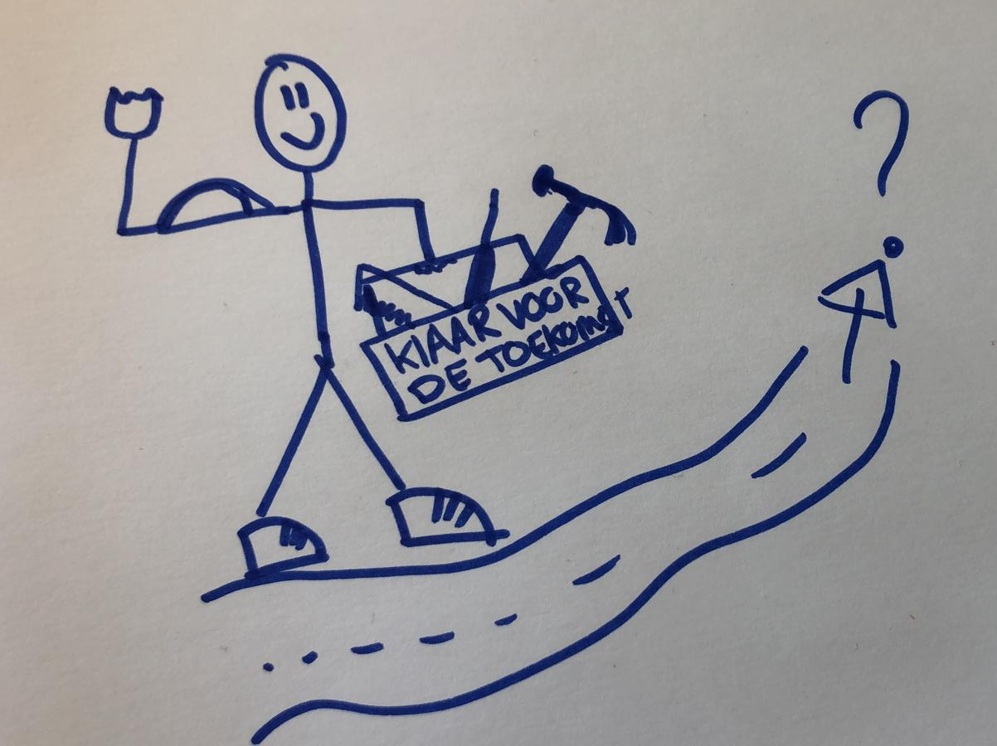
Toekomst
De Raad maakt zich klaar om ook in de toekomst de burger centraal te stellen
Het is nog niet volledig duidelijk hoe de toekomst eruit zal zien, maar om klaar te zijn voor die toekomst heeft de Raad voor Rechtsbijstand zich een viertal doelen gesteld. Hierin stelt de RvR zich op als een lerende organisatie.
De Raad is een excellente uitvoerder in de keten van de rechtsbijstand.
De Raad is een wendbare organisatie die snel kan inspelen op veranderingen in de toekomst.
De Raad is een vraaggerichte organisatie die proactief klaarstaat voor de burger.
De Raad is een kenniscentrum voor de organisatie en keten op basis van data en informatie.

Slide 5
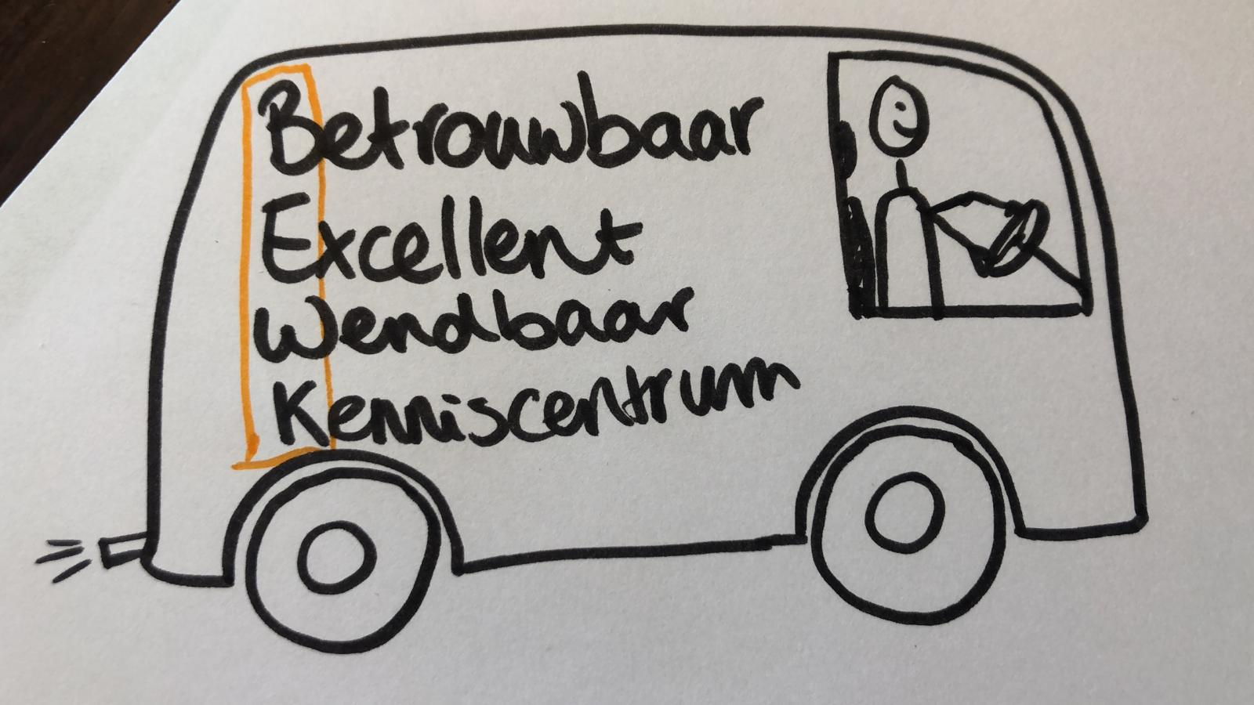
ICT
De ICT die de Raad nodig heeft voor de werkzaamheden in 2024
Om de doelen van de Raad voor Rechtsbijstand in 2024 mogelijk te maken speelt ICT een belangrijke rol.
In ICT is de basis op orde zodat er ruimte is voor innovatie en vernieuwing.
In 2024 maakt de ICT het mogelijk dat de Raad voor iedere burger een excellente uitvoerings-organisatie is, ook voor degene die de digitalisering niet kan bijbenen.
In 2024 is de ICT wendbaar en werkt het vraaggericht.
In 2024 stelt de ICT de Raad in staat om een intern en extern kenniscentrum te kunnen zijn.

Slide 6
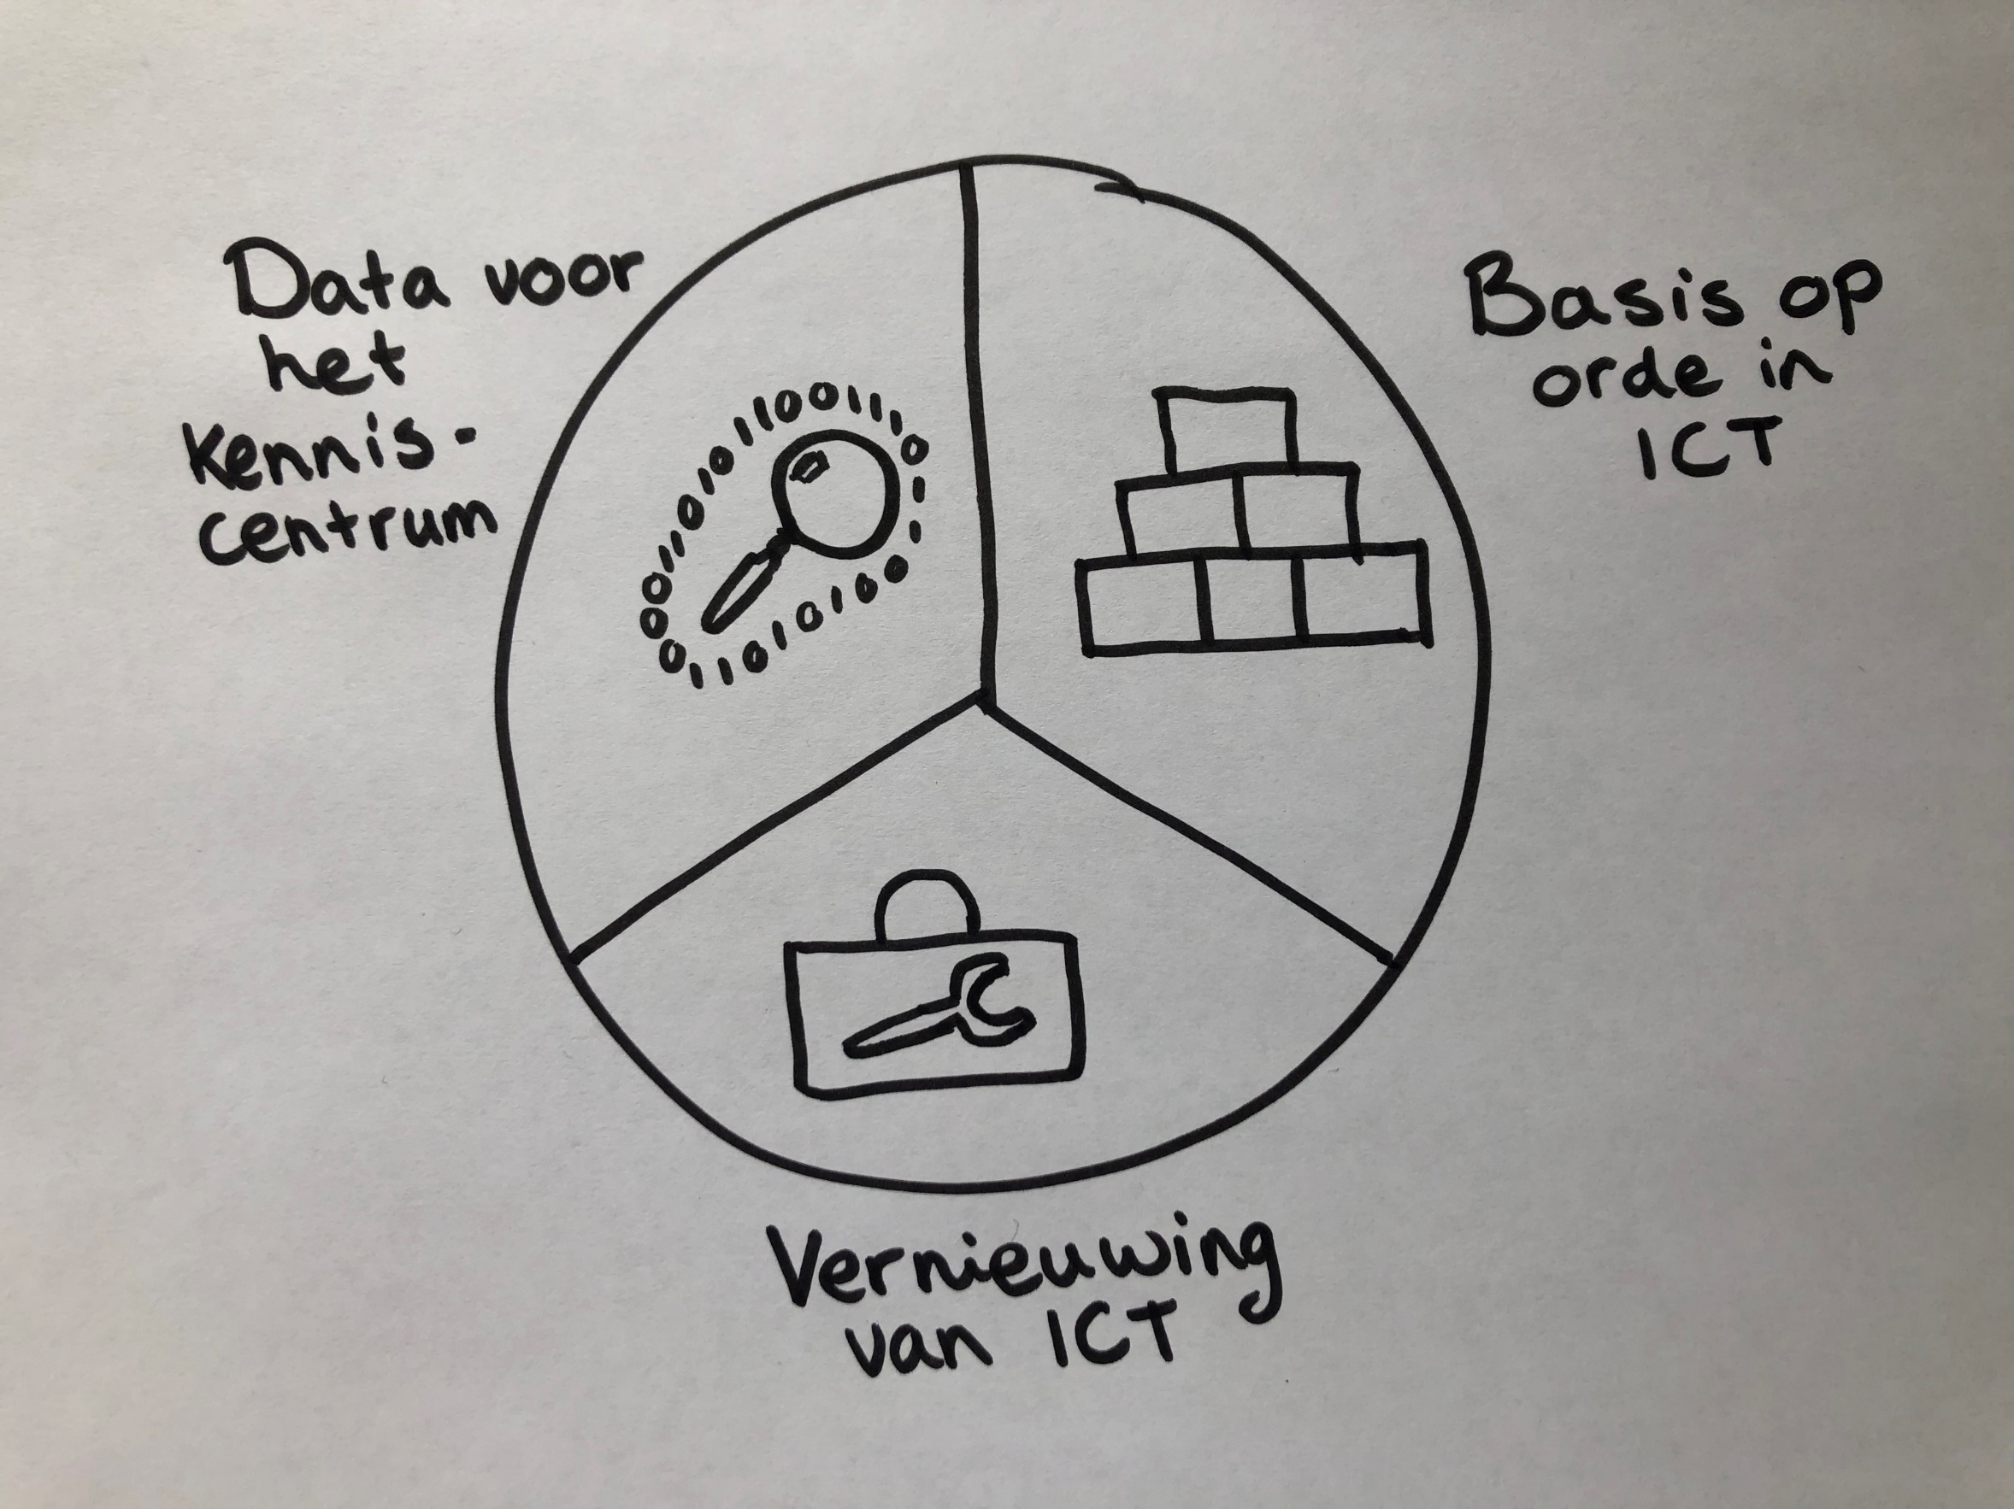
Roadmap
Met een drietal doelen werkt de Raad naar de gewenste ICT in 2024

Slide 7
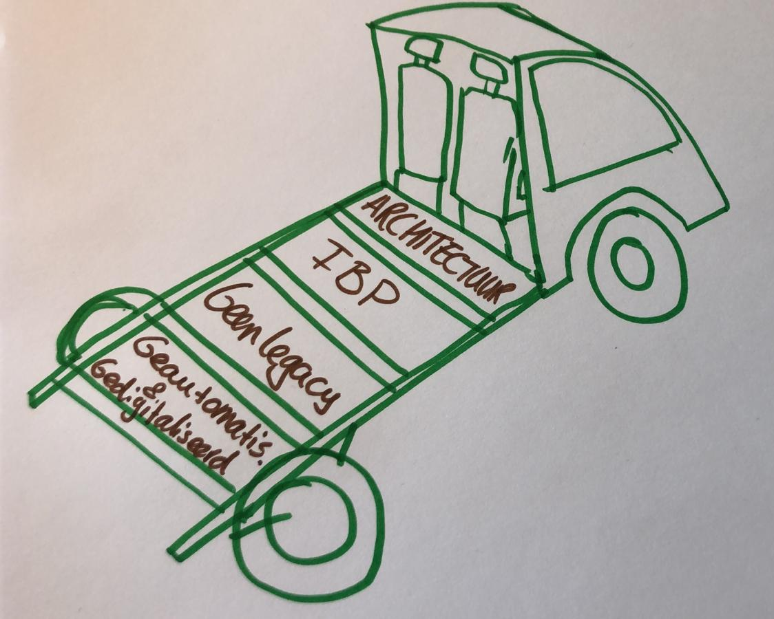
De basis op orde in ICT
Met de basis op orde ontstaat ruimte voor innovatie en vernieuwing
In ICT is de basis op orde zodat er ruimte is voor innovatie en vernieuwing. Dat betekent een landschap bestaande uit de technologieën waarmee we werken, processen waarlangs we werken en uitgangspunten die we hanteren.
De architectuurfunctie op orde brengen.
Verder in control en conform wetgeving komen op informatiebeveiliging en privacy als integraal onderdeel van ons werk.
De modernisering van de ICT te realiseren door bijvoorbeeld het vervangen van legacy in bedrijfsprocessen.
Het digitaliseren van papieren primaire en secundaire processen.
De besturing van het informatiedomein verder inrichten.
Het I-vakmanschap van de RvR vergroten om wendbaar te kunnen zijn.
We brengen de informatiehuishouding verder op orde om te voldoen aan normenkaders en kwaliteit te garanderen
Organisatie

Slide 8
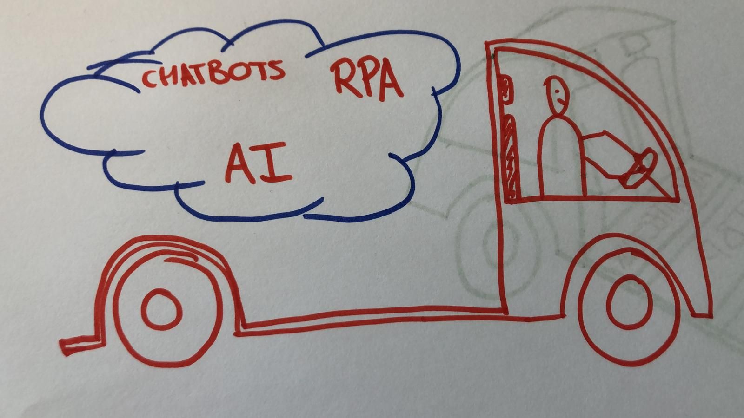
Vernieuwing van ICT
Vernieuwde ICT maakt excellente uitvoering en wendbaarheid mogelijk
Om een excellente uitvoering en wendbaarheid mogelijk te maken vernieuwen we de ICT. In deze ontwikkeling is het niet meer de vraag wat kan, maar wat mag en wat we willen, mede op basis van wet- en regelgeving.
We creëren ketensamenwerking met klant en leveranciers alsook met/tussen ketenpartners.
We faciliteren de stelselvernieuwing door ketensamenwerking mogelijk te maken en experimenten te gebruiken om de benodigde ICT in te richten.
We werken aan automatisering van processen waaronder het automatiseren van processtappen.
We maken zelfhulp nog meer mogelijk en stellen zo de burger centraal met behulp van nieuwe technologieën.
We versterken onze infrastructuur met applicaties met cloudtechnologie.
We realiseren een moderne werkomgeving.

Slide 9
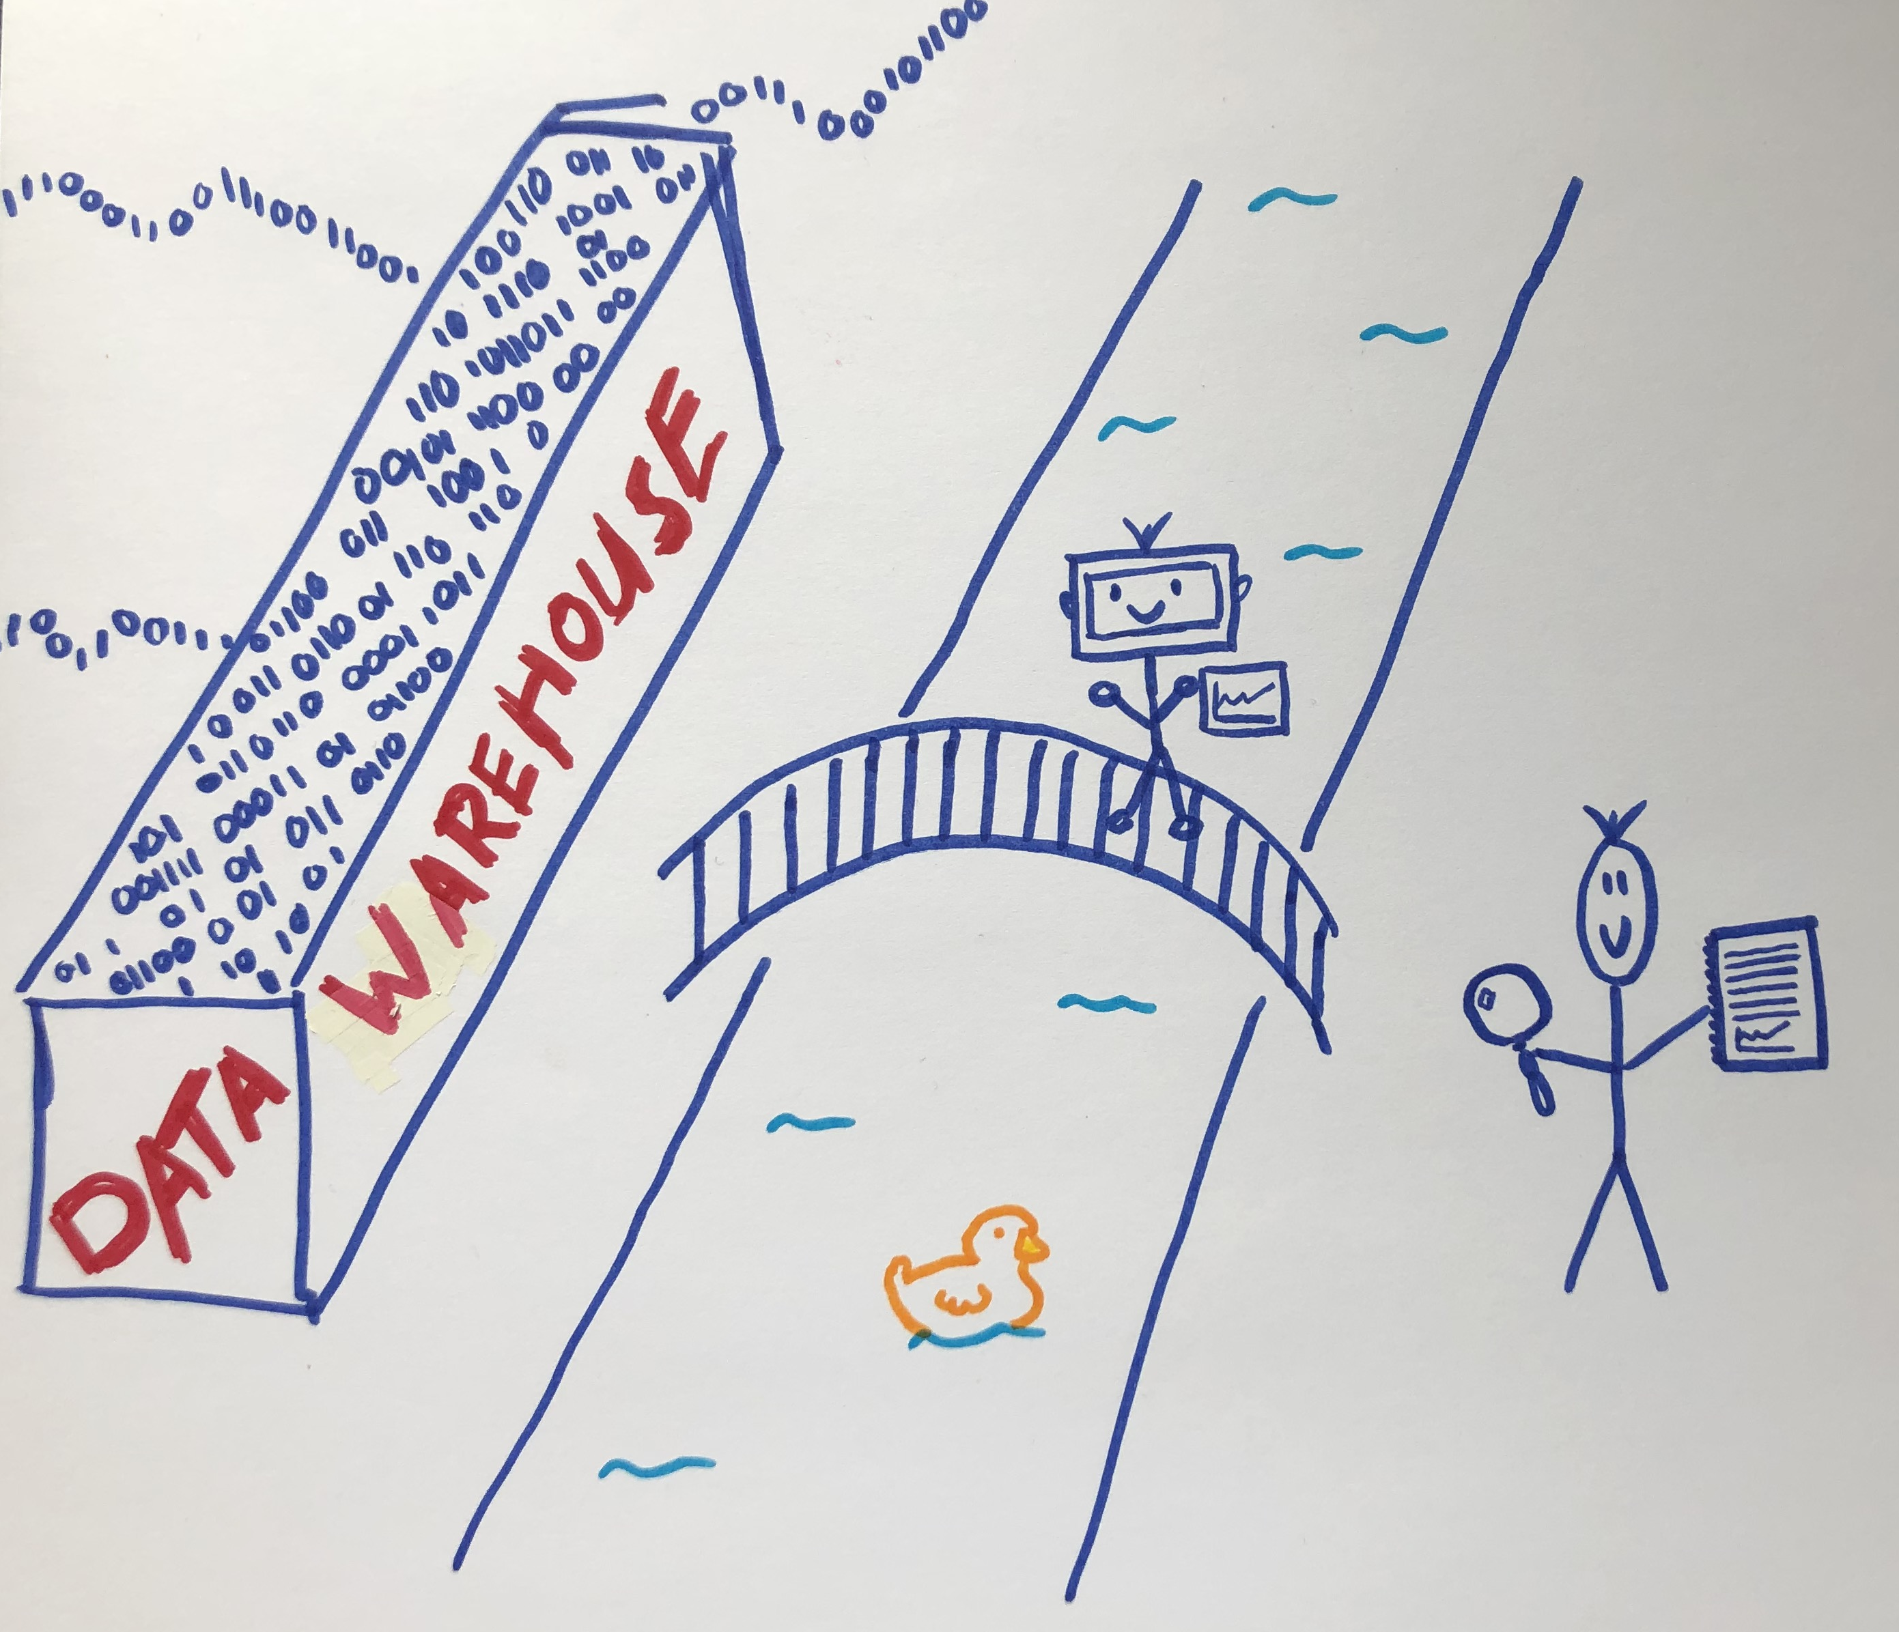
ICT ontsluit data
De ICT stelt de Raad in staat om een kenniscentrum te kunnen zijn
In 2024 stelt de ICT de Raad in staat om een kenniscentrum te kunnen zijn. Op basis hiervan is het intern mogelijk om datagedreven beslissingen te nemen en kan het stelsel ondersteund en continu verbeterd worden.
We ontsluiten data uit de organisatie en keten door middel van data-allianties.
We zorgen voor onbetwistbare data die betrouwbaarheid en zekerheid biedt.
We bouwen aan data warehousing om de ontsloten data beschikbaar te stellen.
We ondersteunen onze processen d.m.v. data-technologieën
We richten data analytics en data science in voor de toepassing van de beschikbare data.
We voeren regie op data door een visie op data en een handelingsperspectief

Slide 10
Een vijfjarenplan op grote lijnen
Om de roadmap te vertalen naar concrete actielijnen
De strategische roadmap uit de I-Strategie vertalen we met behulp van een vijfjarenplanning naar een aanpak voor de komende jaren. Concreet hebben we dit gedaan door per actielijn projecten te definiëren en deze over de jaren te mappen. Ook vormt dit vijfjarenplan het vertrekpunt voor het jaarlijkse i-Plan.
De actielijnen:
Basis op orde in ICT zodat er ruimte is voor innovatie en vernieuwing.
Vernieuwing van ICT om een excellente uitvoer en wendbaarheid mogelijk te maken.
Data om een intern en extern kenniscentrum te faciliteren.
2021
Actielijnen
2022
Actielijnen
2025
Actielijnen
2023
2024
Actielijnen
Actielijnen

Slide 11
Vijfjarenplan | Basis op orde
In 2024 is de basis op orde in ICT zodat er ruimte is voor innovatie en vernieuwing. Dat omvat een landschap bestaande uit de technologieën waarmee we werken, processen waarlangs we werken en uitgangspunten die we hanteren.
Architectuur
Alle Domein architecturen op orde
IBP
IBP geïntegreerd en geïmplementeerd
Risicomanagement ingericht
BCM plan en beleid
BCM op orde en geïntegreerd
Modernisering
Quartz Wbtv
Websites
Piketapplicatie
Start RBV-portaal
RBV-portaal bouwen en Mijn RvR uitfaseren
Integratielaag vv door Dell Boomi
Digitalisering
Besturing informatie-domein
Vervangen maatwerk database- en workflow-applicatie (GRAS/Filenet)
Oude integratielaag en brieventool uitfaseren
Vervangen maatwerk database- en workflow-applicatie (GRAS/Filenet)
Mediation Proces
Beroep- & Bezwaarprocessen
Proces asielaanvragen
Toevoegen stukken aan dossier
(Proces extra uren)
Lasten proces
Professionalisering IM-organisatie
Ontwikkeling en beheer samenbrengen
Inrichting Leveranciers- & contractmanagement
Professionalisering ICT inkoop
Data Governance
Interne capaciteit architecten op orde
Architectuurbewustzijn gehele organisatie
Api-beleid en Cloudstrategie
 | 2021 | 2022 | 2023 | 2024 | 2025
I-vakmanschap
Digicoaches en vragenuurtje IM geïmplementeerd
Accenthouders IBP
Weerbaar JenV training
….
Informatie-huishouding
Uitvoeren checklist informatiehuishouding
Implementeren verbeterstappen uit checklist
Implementeren verbeterstappen uit checklist
Notes:
Architectuurproducten
Enterprise

Slide 12
Vijfjarenplan | Vernieuwing
In 2024 maken we een excellente uitvoering en wendbaarheid mogelijk door de ICT te vernieuwen. In deze ontwikkeling van ICT is het niet meer de vraag wat kan, maar de vraag wat mag en wat we willen. We kijken daarbij naar vernieuwing die onze doelen ondersteunt.
 | 2021 | 2022 | 2023 | 2024 | 2025
Keten-samenwerking
Inrichten keten leverancier-tot-klantgroep
Api-beleid vastgesteld
Ketenmonitoring uitbreiden naar externe partners (bijv. leveranciers)
Automatisering
Mediation Proces
Beroep en Bezwaar
Proces asielaanvragen
Proces Extra uren
Zelfhulp
Opties voor zelfhulp binnen portalen uitzoeken
Mogelijkheden chatbot o.i.d. onderzoeken
Randvoorwaarden scheppen voor ketensamenwerking door hanteren van open standaarden
(Inning Eigen Bijdrage)
Infrastructuur
Moderne werkomgeving
Stelselvernieuwing compleet geïmplementeerd
Cloudstrategie volledig gerealiseerd
Verdere automatisering doorvoeren in Filenet en Gras vervanging
Zelfselectie rechtshulppakketten inrichten
Burgerportaal uitbreiden
Cloudstrategie vastgesteld
Applicaties naar de Cloud brengen
Applicaties naar de cloud brengen
Applicaties naar de cloud brengen
Visie Werkplek van Toekomst en start implementeren incl. MDM en telefonie
Werkplek van de Toekomst implementeren
Werkplek van de toekomst implementeren
Werkplek van de toekomst implementeren
Werkplek van de toekomst implementeren
Stelsel-vernieuwing
Pilots & experimenten
PvA RHP onderzoek
Experiment scheiden : P&D catalogus en samenwerking 1e lijn
Pilots & experimenten
Uitvoering RHP PvA
Pilots & experimenten
Uitvoering RHP PvA
Pilots & experimenten
Uitvoering RHP PvA

Slide 13
Vijfjarenplan | Data
In 2024 stelt de ICT de Raad in staat om een intern en extern kenniscentrum te kunnen zijn. Op basis hiervan is het intern mogelijk om datagedreven beslissingen te nemen en kunnen extern ketenpartners datagedreven geadviseerd worden.
 | 2021 | 2022 | 2023 | 2024 | 2025
Data-allianties
Voorwaarden opstellen data-allianties
Datastrategie afspreken met ketenpartners
Pilots data-allianties
Randvoorwaarden inrichten realisatie data-allianties
Eerste data-alliantie(s) in werking brengen
Onbetwistbare data
Kwaliteitscriteria nieuwe data vaststellen
Zicht krijgen op betrouwbaarheid historische data
Betrouwbaarheid historische data verbeteren
Nieuwe data is volledig (>99%) betrouwbaar
Data warehousing
Data-architectuur vaststellen
Start inrichten Datawarehouse
Datawarehouse-manager in stelling brengen
Datawarehouse ingericht
Volwassenheid: in staat om flexibel op en af te schalen en aan of af te sluiten
Data analytics & science
…
‘Nieuwe data’ is > 99% betrouwbaar en de onbetrouwbare data is bekend.
Data virtualisatie implementeren
Data lake implementeren
Power BI verder uitrollen
Power BI volledig geïmplementeerd
…
Ondersteunen processen
RPA Poc en evt start verdere uitrol
Procesbeheer optimaliseren
Straight Through Processing optimaliseren
Regie op data
Visie op data afronden
Vervolgstappen definiëren
Data beleid compleet
Data autoriteit inrichten
…
…

Slide 14
Versiebeheer
Versie | Datum | Opgesteld door | Wijzigingen
1.3 | 22-1-2021 | William van der Velden | Versie 2020 aangepast naar 2021
1.4 | 12-2-2021 | William van der Velden, Bert Voorbraak, Renée van Poppel | - ‘Informatiehuishouding’ en ‘regie op data’ toegevoegd. - Aanpassing in ‘stelselvernieuwing’
 |  |  | Data ontwikkelingen terug laten komen n.a.v. rapport visie op data

Slide 15
Wie hebben we gesproken

Slide 16
I-Plan 2021
Raad voor Rechtsbijstand

Slide 17
De I-Strategie in het kort
Technologische en maatschappelijke ontwikkelingen zullen in de toekomst de wereld van rechtsbijstand veranderen. Dat vraagt van de Raad voor Rechtsbijstand om mee te bewegen. Daarom heeft de Raad zich als doel gesteld om in de toekomst met wendbaarheid in te spelen op toekomstige veranderingen en daarbij een proactieve en vraaggerichte organisatie te zijn, die haar werk op excellente wijze uitvoert en als kenniscentrum voor de organisatie en keten fungeert.
In 2024 draagt ICT bij aan het realiseren van de doelen van de Raad. Door de basis op orde te brengen in ICT ontstaat ruimte voor innovatie en vernieuwing en maakt ICT de excellente uitvoeringsorganisatie mogelijk. Ook is ICT wendbaar en vraaggericht en speelt ICT een belangrijke rol in het kenniscentrum. Met behulp van een roadmap zijn deze strategische doelen vertaald naar concrete actielijnen en projecten voor de periode 2020-2024.
De vijfjarenplanning vertaalt de roadmap naar projecten per actielijn op jaarbasis. Dit vormt het vertrekpunt voor het jaarlijkse i-Plan.
Basis op orde zodat er ruimte is voor innovatie en vernieuwing | Vernieuwing van ICT maakt excellente uitvoer en wendbaarheid mogelijk | Data om een intern en extern kenniscentrum te bouwen
Architectuurfunctie op orde Informatiebeveiliging en privacy in control Modernisering van ICT Digitalisering van handmatig werk Organisatie rondom ICT op orde | Creëren van ketensamenwerking Automatisering van processen Zelfhulp mogelijk maken Infrastructuur versterken Werkplekbeheer verbeteren | Aangaan van data-allianties Zorgen voor onbetwistbare data Bouwen aan data warehousing Inrichten data analytics & science

Slide 18
Vijfjarenplan | Basis op orde
In 2024 is de basis op orde in ICT zodat er ruimte is voor innovatie en vernieuwing. Dat omvat een landschap bestaande uit de technologieën waarmee we werken, processen waarlangs we werken en uitgangspunten die we hanteren.
 | 2020 | 2021 | 2022 | 2023 | 2024
Architectuur
Architectuurproducten & -proces op orde
Enterprise & domein-architectuur van primaire proces
Interne capaciteit architecten
Architectuurbewustzijn gehele organisatie
Alle domein-architecturen op orde
IBP
Gezamenlijk IBP Beleid opgesteld
Risicomanagement ingericht
IBP geïntegreerd en geïmplementeerd
BCM plan en beleid
Modernisering
Europese Aanbesteding nieuwbouw websites en beheer
Europese Aanbesteding voor ICT-componenten
Quartz Wbtv
RBV-portaal bouwen
Websites bouwen
Piketapplicatie realiseren
Digitalisering
Organisatie
BCM op orde en geïntegreerd
Oude MijnRvR uitfaseren
Oude integratielaag en brieventool uitfaseren
Vervangen maatwerk database- en workflow-applicatie
Piketdeclaraties
Mediation proces
Beroep- & bezwaarprocessen
Proces asielaanvragen
Toevoegen stukken aan dossier
(Proces extra uren)
Lasten proces
Inrichting (ICT) Portfoliomanagement
Inrichting CIO Office
Professionalisering IM-organisatie
Ontwikkeling en beheer samenbrengen
Inrichting Leveranciers- & contractmanagement
Functieprofielen IM
Professionalisering ICT inkoop
Data Governance
Notes:
Architectuurproducten
Enterprise

Slide 19
Architectuur
Basis op orde
Venieuw-ing
Data
 | 2020 | 2021 | 2022 | 2023 | 2024
Architectuur
Architectuurproducten & -proces op orde
Enterprise & domein-architectuur van primaire proces
Interne capaciteit architecten
Architectuurbewustzijn gehele organisatie
Alle domein-architecturen op orde
Doelen 2020 | Plan | Techniek | Risico’s
Architectuurproducten & proces op orde | Architectuurplan | N.v.t. | Resourcing en prioriteit binnen de organisatie
Enterprise & domeinarchitectuur van primaire proces | Architectuurplan | N.v.t. | Resourcing en prioriteit binnen de organisatie
Toelichting
De Raad wil 2020 gebruiken om op een verantwoorde manier en zonder desinvesteringen in de richting van de doelarchitectuur te groeien. Daarmee worden de grootste risico's in het huidige applicatielandschap voor het primaire proces van de Raad gemitigeerd. Hiervoor is het nodig om de doelarchitectuur ook verder beschreven te hebben. Verdere informatie met betrekking tot de architectuur staat beschreven in het Architectuurplan.

Slide 20
Informatiebeveiliging en Privacy
(IBP)
Basis op orde
Venieuw-ing
Data
 | 2020 | 2021 | 2022 | 2023 | 2024
IBP
Gezamenlijk IBP Beleid opgesteld
Risicomanagement ingericht
IBP geïntegreerd en geïmplementeerd
BCM plan en beleid
BCM op orde en geïntegreerd
Doelen 2020 | Plan | Techniek | Risico’s
Gezamenlijk IBP Beleid opgesteld | Privacy-plan en Security-plan integreren tot een beleid | N.v.t. | Resourcing voor bijbehorende rollen
Risicomanagement ingericht | PvA voor security | N.v.t. | Resourcing voor bijbehorende rollen en beschikbare tijd van proceseigenaren
Toelichting
Voor Privacy ligt er al een volledig plan waarin verdere informatie beschreven staat. Ook voor Security ligt er een apart plan met verdere omschrijvingen, maar dit plan is nog in conceptfase. Om in 2020 tot een algemeen beleid op privacy en security te komen is het nodig om deze twee plannen te integreren in één beleid. Hiervoor dient nog een plan te komen. Een belangrijk risico – en dus aandachtspunt – is hierbij de invulling van de betrokken rollen.

Slide 21
Modernisering
Basis op orde
Venieuw-ing
Data
 | 2020 | 2021 | 2022 | 2023 | 2024
Modernisering
Europese Aanbesteding nieuwbouw websites en beheer
Europese Aanbesteding voor ICT-componenten
Quartz Wbtv
RBV-portaal bouwen
Websites bouwen
Piketapplicatie realiseren
Oude MijnRvR uitfaseren
Oude integratielaag en brieventool uitfaseren
Vervangen maatwerkdatabase en workflow-applicatie
Doelen 2020 | Plan | Techniek | Risico’s
Europese Aanbesteding nieuwbouw websites en beheer | Uitvoeren Europese Aanbesteding CMS t.b.v. nieuwbouw websites (’21) | CMS systeem | Doorlooptijd Europese Aanbesteding Budget (voor nieuwbouw)
Europese Aanbesteding voor ICT-componenten | Uitvoeren Europese Aanbesteding voor ICT-componenten | CRM, Low-code platform, Documenten-generator en business rule engine | Doorlooptijd Europese Aanbesteding
Quartz Wbtv | Realisatie back-end & portaal project | MS Dynamics, Mendix, Berkeley Bridge, Dell Boomi | Samenhang uitkomst EA; overdracht beheerpartij
Toelichting
Het Tijdelijk besluit digitale toegankelijkheid overheid verplicht de Raad om de toegankelijkheid van websites en mobiele applicaties voor mensen met een beperking te waarborgen. Voor 01-10-2020 moeten de websites van de Raad voldoen aan de eisen die voortkomen uit dit besluit. Daarom starten we in 2020 de aanbesteding voor nieuwbouw van onze websites om te voldoen aan het besluit voor de digitale toegankelijkheid. Verder willen we in 2020 voorkomen dat voor elke vernieuwing aparte en losstaande aanbestedingen komen. Daarom contracteren we vaste leveranciers middels een Europese Aanbesteding. Het project voor de technische modernisering van de applicatie ten behoeve van Wbtv is al ingezet en wordt in 2020 verder afgerond.

Slide 22
Digitalisering
Basis op orde
Venieuw-ing
Data
 | 2020 | 2021 | 2022 | 2023 | 2024
Digitalisering
Piketdeclaraties
Mediation proces
Beroep- & bezwaar processen
Proces asielaanvragen
(Proces extra uren)
Lasten proces
Doelen 2020 | Plan | Techniek | Risico’s
Piketdeclaraties digitaliseren | Piketdeclaraties in MijnRvR – project | Change in GRAS/FileNet en MijnRvR | Technische samenhang met andere ontwikkelingen
Toelichting
Het proces voor piketdeclaratie vindt gedeeltelijk nog analoog plaats, maar gaan we in 2020 digitaliseren en automatiseren door middel van de realisatie van dit proces in het bestaande MijnRvR. In de toekomst zal dit naar de doelarchitectuur van het nog nieuw te bouwen burgerportaal worden gebracht.

Slide 23
Organisatie
Basis op orde
Venieuw-ing
Data
 | 2020 | 2021 | 2022 | 2023 | 2024
Organisatie
Inrichting (ICT) Portfoliomanagement
Inrichting CIO Office
Professionalisering IM-organisatie
Ontwikkeling en beheer samenbrengen
Inrichting Leveranciers- & contractmanagement
Functieprofielen IM
Professionalisering ICT inkoop
Data Governance
Doelen 2020 | Plan | Techniek | Risico’s
(ICT) portfoliomanagement inrichten | Nieuwe structuur voor besluitvorming implementeren | N.v.t. | Werving portfoliomanager Administratieve capaciteit
Inrichting CIO Office | Reorganisatie Raad | N.v.t. | Resourcing teamleden
Professionaliseren IM-organisatie | OGSM IM 2020 en Toekomstplan IM | N.v.t. | Continuïteit van verandercapaciteit
Ontwikkeling en -beheer samenbrengen | Rapid Application Development met scrum, agile en continuous delivery | N.v.t.
Toelichting
Tegelijk met vernieuwing vindt er een professionalisering plaats van ondersteunende functies in technische en functionele infrastructuur. Ondertussen vraagt de grote hoeveelheid werk in ontwikkeling en beheer van ICT om een goede en zorgvuldige planning van ICT portfoliomanagement. Daarom wordt ICT portfoliomanagement vanaf 2020 gehanteerd en vindt het aansluiting bij het Raadsbrede strategisch portfoliomanagement. Hiervoor is onder meer een plan nodig voor de besluitvormingsstructuur en een portfoliomanager. Verder is de inrichting van de CIO Office beschreven in het reorganisatieplan van de Raad en is meer informatie over de professionalisering van de IM-organisatie terug te vinden in de OGSM 2020 en het Toekomstbeeld van IM.

Slide 24
Vijfjarenplan | Vernieuwing
In 2024 maken we een excellente uitvoering en wendbaarheid mogelijk door de ICT te vernieuwen. In deze ontwikkeling van ICT is het niet meer de vraag wat kan, maar de vraag wat mag en wat we willen. We kijken daarbij naar vernieuwing die onze doelen ondersteunt.
 | 2020 | 2021 | 2022 | 2023 | 2024
Keten-samenwerking
Inrichten keten leverancier-tot-klantgroep
Ketenmonitoring uitbreiden naar externe partners
Automatisering
Piketdeclaraties automatiseren
Automatisering Mediation proces
Automatisering beroep- & bezwaar processen
Proces asielaanvragen automatiseren
Zelfhulp
Opties voor zelfhulp binnen portalen uitzoeken
Mogelijkheden chatbot o.i.d. onderzoeken
Randvoorwaarden scheppen voor ketensamenwerking door hanteren van open standaarden
(Inning Eigen Bijdrage)
Infrastructuur
Werkplek-beheer
Verdere automatisering doorvoeren in nieuwe database en workflow applicatie
Applicaties naar de cloud brengen
Cloudstrategie volledig gerealiseerd
Proces extra uren automatiseren
Zelfselectie rechtshulppakketten inrichten
Burgerportaal uitbreiden en realiseren
Cloudstrategie vastgesteld
Applicaties naar de cloud brengen
Applicaties naar de cloud brengen
Telefonie opnieuw aanbesteden en inrichten
MDM opstarten en inrichten
Start visie op ‘werkplek van de toekomst’
Implementatie nieuwe telefonieleverancier
Visie ‘Werkplek van de toekomst’ rond
Werkplek van de toekomst implementeren
Werkplek van de toekomst implementeren
Werkplek van de toekomst implementeren

Slide 25
Ketensamenwerking
Basis op orde
Vernieuw-ing
Data
 | 2020 | 2021 | 2022 | 2023 | 2024
Keten-samenwerking
Inrichten keten leverancier-tot-klantgroep
Ketenmonitoring uitbreiden naar externe partners
Randvoorwaarden scheppen voor ketensamenwerking door hanteren van open standaarden
(Inning Eigen Bijdrage)
Doelen 2020 | Plan | Techniek | Risico’s
Inrichten keten van leverancier tot klantgroep | Toekomstplan IM | N.v.t. | Afhankelijkheid met uitvoeren EA voor generieke ICT
Toelichting
De IM organisatie is in staat om regie te voeren op de koppelvlakken tussen en met leveranciers. Dat begint onder meer bij bewustwording en groeit over meerdere jaren, met name vanuit competenties. Dit is verder omschreven in het Toekomstbeeld IM.

Slide 26
Automatisering
Basis op orde
Vernieuw-ing
Data
 | 2020 | 2021 | 2022 | 2023 | 2024
Automatisering
Piketdeclaraties automatiseren
Automatisering Mediation proces
Automatisering beroep- & bezwaarprocessen
Proces asielaanvragen automatiseren
Proces extra uren automatiseren
Verdere automatisering doorvoeren in nieuwe database en workflow applicatie
Doelen 2020 | Plan | Techniek | Risico’s
Piketdeclaraties automatiseren | Piketdeclaraties in MijnRvR – project | Change in GRAS/FileNet en MijnRvR | Technische samenhang met andere ontwikkelingen
Toelichting
Het handmatige werk in het bestaande declaratieproces gaan we automatiseren. Hiermee wordt het proces van de piketdeclaraties ongeveer voor 68% geautomatiseerd. De declaratieaanvraag kan digitaal via MijnRvR worden ingediend. Afhankelijk van de status van het kantoor wordt het declaratieverzoek automatisch verwerkt. Dit staat verder omschreven in de Business Case voor piketdeclaraties.

Slide 27
Zelfhulp
Basis op orde
Vernieuw-ing
Data
 | 2020 | 2021 | 2022 | 2023 | 2024
Zelfhulp
Opties voor zelfhulp binnen portalen uitzoeken
Mogelijkheden chatbot o.i.d. onderzoeken
Zelfselectie rechtshulppakketten inrichten
Burgerportaal uitbreiden en realiseren
Doelen 2020 | Plan | Techniek | Risico’s
Opties voor zelfhulp binnen portalen uitzoeken | Planvorming voor zelfhulp | Nader te bepalen | De ontwikkelingen binnen de portalen zijn al te ver om nog op in te grijpen
Toelichting
In 2020 starten we met het uitzoeken van de mogelijkheden voor zelfhulp binnen de huidige portalen en het uitbreiden van rechtsgebieden binnen Rechtwijzer. Dit onderzoek draagt bij aan de planvorming voor zelfhulp. Het vindt plaats in navolging van het Wbtv-portaal, maar richt zich nu ook op rechtsbijstandsverleners en mediators.

Slide 28
Infrastructuur
Basis op orde
Vernieuw-ing
Data
 | 2020 | 2021 | 2022 | 2023 | 2024
Infrastructuur
Cloudstrategie vastgesteld
Applicaties naar de cloud brengen
Applicaties naar de cloud brengen
Applicaties naar de cloud brengen
Cloudstrategie volledig gerealiseerd
Doelen 2020 | Plan | Techniek | Risico’s
Cloudstrategie vastgesteld | Prioritering in backlog architectuurteam | N.v.t. | Mogelijk andere prioriteiten Mogelijk eerder relevant dan beschikbaar
Toelichting
De Raad maakt voor dienstverlening in de kantoorautomatisering en het datacenter gebruik van cloudtechnologie op basis van virtualisatie en private cloud technologie. Door middel van een cloudstrategie wordt het inzichtelijk of en in hoeverre gebruik gemaakt kan worden van public cloud dienstverlening en kan het architectuurteam hiermee aan de slag. Hierbij ligt de scope op de vernieuwing van het applicatielandschap.

Slide 29
Werkplekbeheer
Basis op orde
Vernieuw-ing
Data
 | 2020 | 2021 | 2022 | 2023 | 2024
Werkplek-beheer
Telefonie opnieuw aanbesteden en inrichten
MDM opstarten en inrichten
Start visie op ‘werkplek van de toekomst’
Implementatie nieuwe telefonieleverancier
Visie ‘Werkplek van de toekomst’ rond
Werkplek van de toekomst implementeren
Werkplek van de toekomst implementeren
Werkplek van de toekomst implementeren
Doelen 2020 | Plan | Techniek | Risico’s
Telefonie opnieuw aanbesteden | Uitvoeren Europese Aanbesteding Telefonie | N.v.t. | Visievorming op de werkplek volgt een jaar later Vertraging op de EA leidt tot onrechtmatigheid
MDM opstarten en inrichten | Regievoering vanuit KA team
Start visie op ‘werkplek van de toekomst’ | Aansluiten bij traject ‘het nieuwe werken’ en regievoering vanuit KA team
Toelichting
Het doel van het uitvoeren van de Europese Aanbesteding voor telefonie is het verbeteren van de integratie tussen werkplek en telefonie. Ook wordt Mobile Device Management (MDM) opgestart en ingericht om zo vaste en mobiele telefoons te integreren. Verder wordt in 2020 gestart met het vormen van een visie op de werkplek van de toekomst. De visie op de werkplek van de toekomst zal waarschijnlijk worden afgerond in 2021. Hierbij mag het risico niet genegeerd worden dat de visie op de werkplek van de toekomst niet aansluit op de aanbesteding voor mobiele telefonie. Deze trajecten zijn met elkaar verweven.

Slide 30
Vijfjarenplan | Data
In 2024 stelt de ICT de Raad in staat om een intern en extern kenniscentrum te kunnen zijn. Op basis hiervan is het intern mogelijk om datagedreven beslissingen te nemen en kunnen extern ketenpartners datagedreven geadviseerd worden.
 | 2020 | 2021 | 2022 | 2023 | 2024
Data-allianties
Voorwaarden opstellen voor data-allianties
Datastrategie afspreken met ketenpartners
Pilots data-allianties
Randvoorwaarden inrichten om data-allianties te realiseren
Eerste data-alliantie(s) in werking brengen
Onbetwistbare data
Kwaliteitscriteria nieuwe data vaststellen
Zicht krijgen op betrouwbaarheid historische data
Betrouwbaarheid historische data verbeteren
Data warehousing
Data-architectuur vaststellen
Datawarehouse-manager in stelling brengen
Datawarehouse inrichten
Volwassenheid: in staat om flexibel op en af te schalen en aan of af te sluiten
Data analytics & science
Data lake implementeren
Vervolgstappen op basis van visie op data
Process mining inzetten om processen te verbeteren
‘Nieuwe data’ is voor 99% betrouwbaar en de 1% onbetrouwbaar is bekend.
Datavirtualisatie implementeren
Visie op data bepalen
Power BI inrichten
Tweede data scientist aannemen
Vervolgstappen op basis van visie op data
Vervolgstappen op basis van visie op data

Slide 31
Data-allianties
Basis op orde
Vernieuw-ing
Data
 | 2020 | 2021 | 2022 | 2023 | 2024
Data-allianties
Voorwaarden opstellen voor data-allianties
Datastrategie afspreken met ketenpartners
Pilots data-allianties
Randvoorwaarden inrichten om data-allianties te realiseren
Eerste data-alliantie(s) in werking brengen
Volwassenheid: in staat om flexibel op en af te schalen en aan of af te sluiten
Doelen 2020 | Plan | Techniek | Risico’s
Voorwaarden opstellen voor data-allianties |  | Koppelvlakken t.b.v. data-uitwisseling | Wetgeving die het niet mogelijk maakt om data-allianties aan te gaan Strenge voorwaarden waardoor data-allianties erg lastig worden
Datastrategie afspreken met ketenpartners |  | -
Ervaring opdoen met data-allianties | Pilots data-allianties
Toelichting
Om data-allianties aan te kunnen gaan zal eerst voldaan moeten worden aan voorwaarden. Daarom werkt de Raad in 2020 aan het opstellen van voorwaarden voor data-allianties. Ook moet je ervoor zorgen dat je over hetzelfde praat. Daar kom je alleen achter door als ketenpartners met elkaar te overleggen over een gedeelde strategie. In de voorbereidingen op die data-allianties is het een risico dat wetgeving of zelf gestelde voorwaarden dusdanig strikt zijn dat het amper tot niet mogelijk zijn om data-allianties aan te gaan.

Slide 32
Onbetwistbare data
Basis op orde
Vernieuw-ing
Data
 | 2020 | 2021 | 2022 | 2023 | 2024
Onbetwistbare data
Kwaliteitscriteria nieuwe data vaststellen
Zicht krijgen op betrouwbaarheid historische data
Betrouwbaarheid historische data verbeteren
Nieuwe data is voor 99% betrouwbaar en de 1% onbetrouwbaar is bekend.
Doelen 2020 | Plan | Techniek | Risico’s
Kwaliteitscriteria nieuwe data vaststellen | Vaststellen kwaliteitscriteria nieuwe data Borgen in processen | N.v.t. | Tijdsdruk en prioriteit bij nieuwe ontwikkelingen
Zicht krijgen op betrouwbaarheid historische data | Nulmeting op datakwaliteit | N.v.t. | ?
Toelichting
Door het vaststellen van kwaliteitscriteria voor nieuwe data én deze criteria te borgen in processen wordt nieuw vastgelegde data onbetwistbaar. Onder meer het bedrijfsgegevensmodel speelt hierin een belangrijke rol. Belangrijke onderwerpen hierbij zijn onafhankelijkheid, kwaliteit, openbaarheid en controleerbaarheid. Om ook de onbetwistbaarheid van historische data te garanderen starten we met een nulmeting op datakwaliteit op betrouwbaarheid. Hierin wordt teruggegrepen op de visie op data; waar staat welke data, hoe veilig is die data, hoe is data geclassificeerd en wat is de kwaliteit?

Slide 33
Data warehousing
Basis op orde
Vernieuw-ing
Data
 | 2020 | 2021 | 2022 | 2023 | 2024
Data warehousing
Data-architectuur vaststellen
Datawarehouse-manager in stelling brengen
Datawarehouse inrichten
Datavirtualisatie implementeren
Data lake implementeren
Doelen 2020 | Plan | Techniek | Risico’s
Data-architectuur vaststellen | Prioritering data in backlog architectuur | N.v.t. | Mogelijk andere prioriteiten Mogelijk eerder relevant dan beschikbaar
Toelichting
De te vormen data-architectuur is onderdeel van één van de domeinarchitectuur, zoals ook vermeld staat onder Basis op orde. Met deze data-architectuur leggen we het fundament waarop de komende jaren gebouwd kan worden, waaronder met het Canonical Data Model, Bedrijfsgegevensmodel en de visie op data.

Slide 34
Data analytics & science
Basis op orde
Vernieuw-ing
Data
 | 2020 | 2021 | 2022 | 2023 | 2024
Data analytics & science
Visie op data bepalen
Power BI inrichten
Tweede data scientist aannemen
Vervolgstappen op basis van visie op data
Vervolgstappen op basis van visie op data
Vervolgstappen op basis van visie op data
Process mining inzetten om processen te verbeteren
Doelen 2020 | Plan | Techniek | Risico’s
Visie op data bepalen | Visie op data
Verbeteren mogelijkheden van presenteren en visualiseren van data Power BI inrichten |  | Power BI | -
Tweede data scientist aannemen | Wervingsprocedure | Nvt | Overspannen arbeidsmarkt
Toelichting
Het vormen van een visie op data vormt het startpunt op dit onderwerp, omdat het de vervolgstappen voor de komende jaren definieert. Parallel wordt de toepassing van Power BI ingericht, waarmee de mogelijkheden van het presenteren en visualiseren van data verbeteren. Tot slot wordt de formatie verder uitgebreid op het gebied van data science door een nieuwe data scientist aan te nemen.

Slide 35
I-Plan 2021-2024 | Ontwikkelpunten
Informatiebeveiliging en privacy
2022: organiseren van een organisatiebrede cybersecurityoefening
Ketensamenwerking
2022: onderzoek naar de mogelijkheden van open standaarden
Zelfhulp
2023: inzetten van chatbots
Werkplekbeheer
Jaartal nog te bepalen: opzetten van een pilot voor de geïntegreerde samenwerkplek

Slide 36
Referentiematrix
Doelen i-Strategie | J&V i-Strategie | Digitaliserings-strategie 2.0 | NL DIGIbeter | Strategische i-Agenda Rijksdienst | Een betere overheid voor burgers en bedrijven | Programmaplan Raad
Architectuur | Architectuur als hulpmiddel voor samenhang informatievoorziening en reduceren complexiteit |  |  |  | Samenhangende overheidsinfrastructuur.
Informatiebeveiliging en privacy | Nederlandse Cyber Security Agenda. | Digitale weerbaarheid. | Onze dienstverlening maken we persoonlijker
Modernisering | Loslaten van papieren processen om tot procesherontwerp te komen. | Digitale inclusie. | Toegankelijk, begrijpelijk en voor iedereen. |  | Inclusieve dienstverlening. Oplossen technische achterstand met oog op hedendaagse dienstverlening.
Digitalisering | Digitalisering van bestaande processen.
Organisatie |  |  |  | Kennis en kunde. Governance op 1. | Kennis en kunde overheid.
Ketensamenwerking |  |  |  |  | Complexiteitsreductie door samenhang in dienstverlening. | Programmaplan Raad: ketensamenwerking.
Automatisering |  | Artificiële intelligentie. |  |  | Innovatie
Zelfhulp | Introductie van selfservice-concepten die klanten tijd besparen | Artificiële intelligentie. | Onze dienstverlening maken we persoonlijker. |  | Versterken doenvermogen. Innovatie.
Infrastructuur
Werkplekbeheer | Medewerkers kunnen veilig en betrouwbaar plaatsonafhankelijk werken
Data-allianties |  | Data benutten voor maatschappelijke opgaven. | We investeren in innovatie. Onze dienstverlening maken we persoonlijker. | Informatie en data. |  | Programmaplan Raad: Kenniscentrum, Datadialogen
Onbetwistbare data |  | Data benutten voor maatschappelijke opgaven. |  | Informatie en data. |  | Programmaplan Raad: Kenniscentrum, Datadialogen
Data warehousing |  | Data benutten voor maatschappelijke opgaven. |  | Informatie en data. |  | Programmaplan Raad: Kenniscentrum, Datadialogen
Data analytics & science |  | Data benutten voor maatschappelijke opgaven. |  | Informatie en data. | Monitoring en benchmarking van dienstverlening. | Programmaplan Raad: Kenniscentrum, Datadialogen

